Slide 1

Requiem for the virtual communities
Long life to the Social Networks!

Slide 2
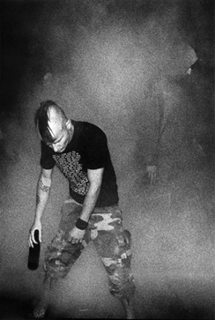
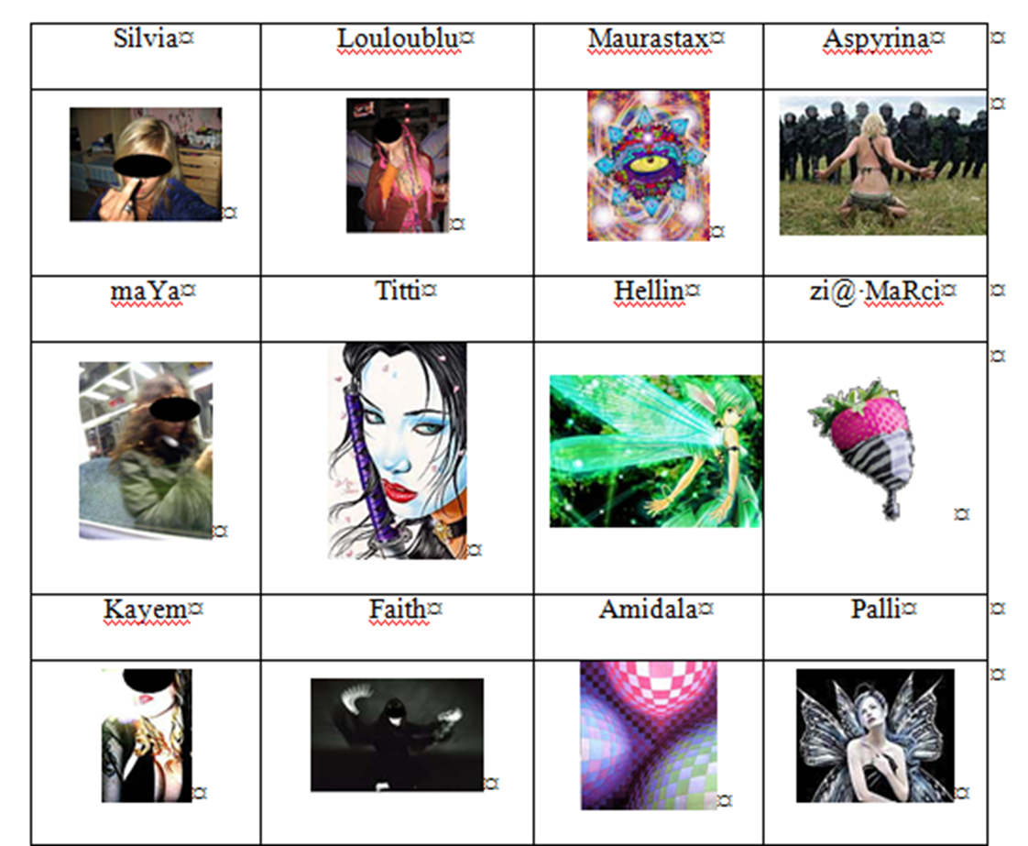
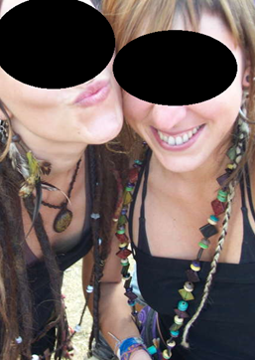
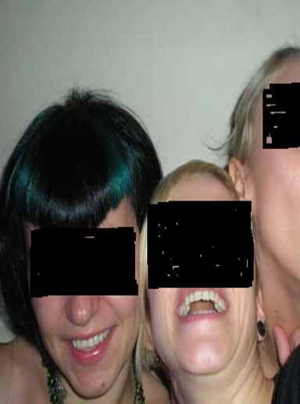
2009 – 2012
7 comunità online collegate a party nei quali si fa uso di droga: solo una è rimasta
RND promotion
Shockraver.free.fr
Goabase parties_and_people
Rototomsunsplash Forum
Www.mariuana.it
Enjoy.com
Marijuana-forum.net

Slide 3
WHAT HAS HAPPENED?
Esploreremo:
Il concetto di comunità, di comunità virtuale e di moderno social network
La differenza tra le comunità che si sono estinte e quelle che sono scomparese o completamente cambiate

Slide 4
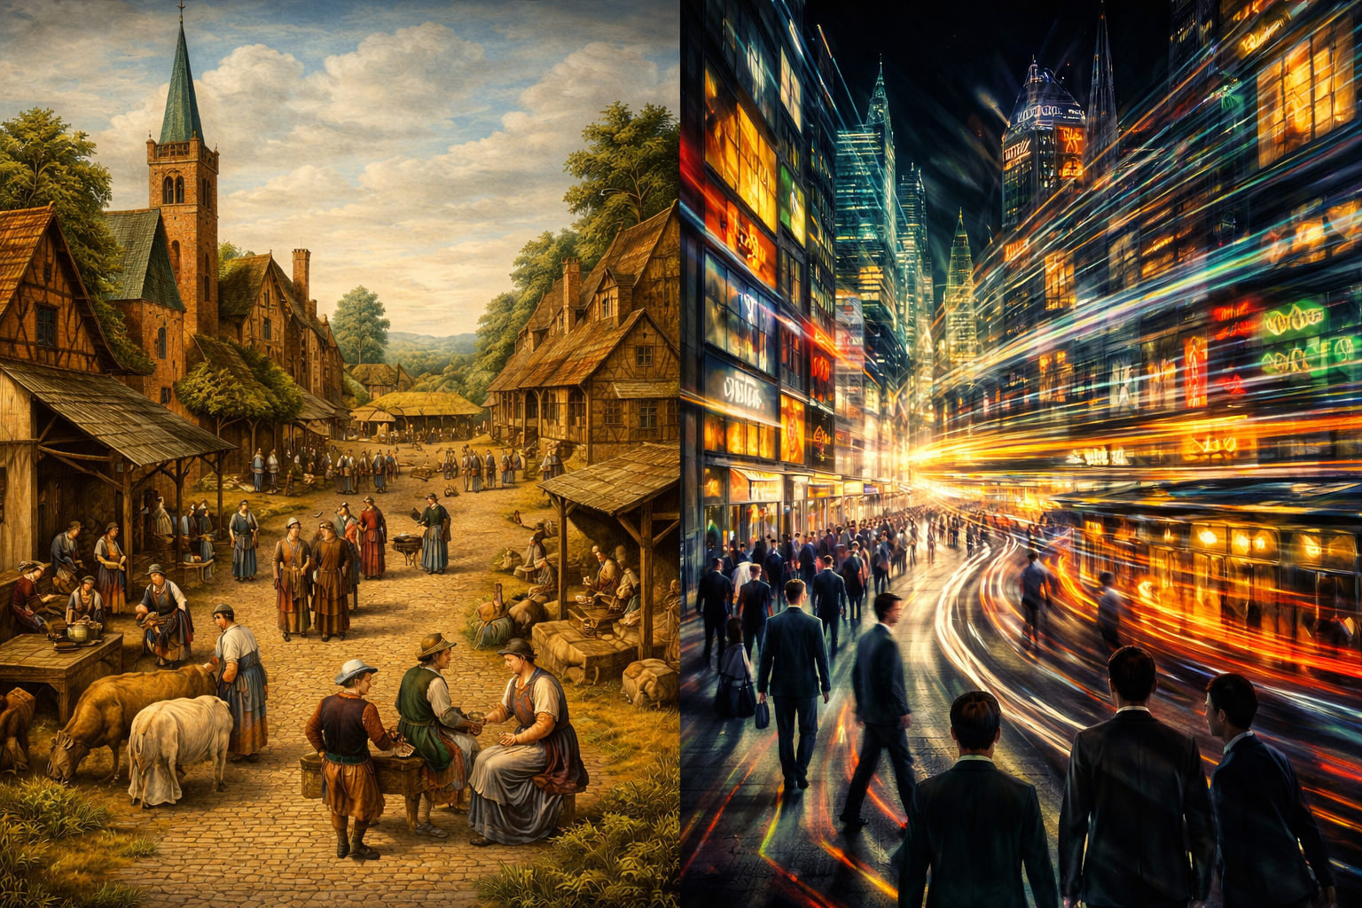
COMMUNITY VS SOCIETY
Tonnies Durkheim Theories ~ 1900
Community
  Solidarietà meccanica
  Perfetta unità delle volontà
  fratellanza
  Society
  Solidarietà organica
  Specializzazione
  Differenziazione
  Anomia
  Competizione

Slide 5
SIMMEL – MODERN SOCIETY
Simmel 1900
Lo straniero
  Arriva oggi e domani potrà essere ancora qui
  Flessibile: non appartiene alla comunità
  La comunità cerca di definire la sua posizione
  Nella condizione dello straniero vicino e lontano si confondono:
  “l’oggetto vicino è lontano, l’oggetto lontano è vicino”
  La possibilità di
  Costantemente venire coinvolti in nuove relazioni, aprirle e chiuderle
  Uscire ed entrare da illimitate cerchie sociali produce un senso di intercambiabilità delle altre persone ed una perdita della loro unicità (intercambiabilità del valore economico delle loro performance)

Slide 6
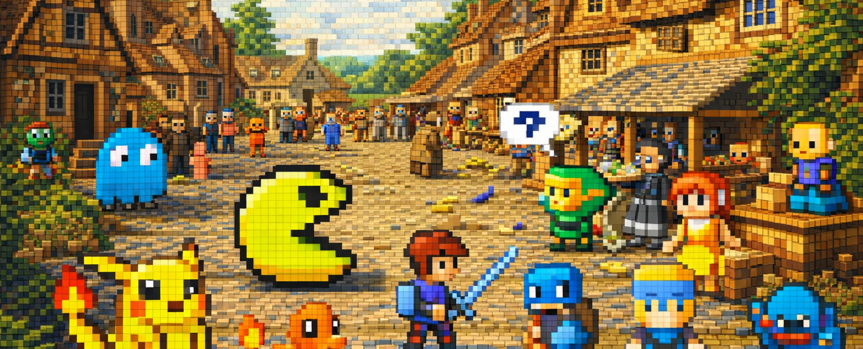
VIRTUAL COMMUNITIES
Un gruppo di persone che si tiene in contatto attraverso internet, sente di essere parte del gruppo, che
«un gruppo formato da persone che sono entrate in contatto grazie alle rete (www, canali irc, mud, ecc.), si percepiscono parte di questo gruppo, vi partecipano e creano rapporti di comunicazione e, a volte, relazioni interpersonali con gli altri membri» (Pravettoni 2002 173)»
«insieme di persone che sono entra in contatto tramite la Rete, spinte da una comunione di interessi, e che hanno sviluppato e mantengono una forte sensazione di appartenenza alla comunità stessa» (Metitieri 2003)

Slide 7
SOME CRITICS
(Maldonado – Bauman)
Maldonado
  Povertà di dinamiche interne
  Autoreferenziali
  Settarie
  Estremizzazione del senso di appartenenza
  Esclusione delle opinioni differenti
Bauman
  Estrema transitorietà
  Mancanza di legami significativi
  Comunità grucce:
  superficiali, frivole, legami transitori, fragili e legami a breve termine

Slide 8
SOCIAL NETWORK SITES
Servizi basati sul web che permettono agli individui di
  costruire un profilo pubblico o semi pubblico all’interno di un sistema reticolare
  Selezionare una lista di altri utenti con i quali condividere i contatti
  Vedere e navigare le loro proprie liste di contatti e quelle degli altri utenti del sistema
  Sviluppare e rendere visibili le proprie reti sociali
  [boyd, Ellison 2007]
  Le persone usano i SNS come FB per connettersi alle persone che già conoscono fuori dall’online (Ellison et al., 2011)

Slide 9
VC VS SNS
Virtual communities
  Monolitiche
  Concentrate su un argomento
  Senso di appartenenza
Social Network Sites
  Aperte, basate sulla libertà delle’espressione del sè
  Concentrate sulla relazione e sul profilo
  Senso di amicizia liquida
  Diffusione virale dell’informazione

Slide 10
2009-2012
A ONLY ONE SURVIVED: WHY?
Goabase parties_and_people
  Giorno dopo giorno nuovi utenti sono visibili, quasi radoppiati in tre anni
  L’interazione intorno un genere di musica e party di nicchia si svolge ogni giorno, come in molti altri SNSs, offrendo le stesse opportunità di questi come un uso multiplo di formati e canali
  Le ragioni della sopravvivenza
  offre la possibilità di creare liberamente le identità attraverso un profilo e utilizzando le proprietà reticolari all'interno della rete per alimentare la rete esterna di frequentatori di feste Goa, puntando direttamente sui rapporti tra le persone che vanno alle feste Goa, su eventi e rituali, fonde, le feste, ma anche i suoi partecipanti

Slide 11
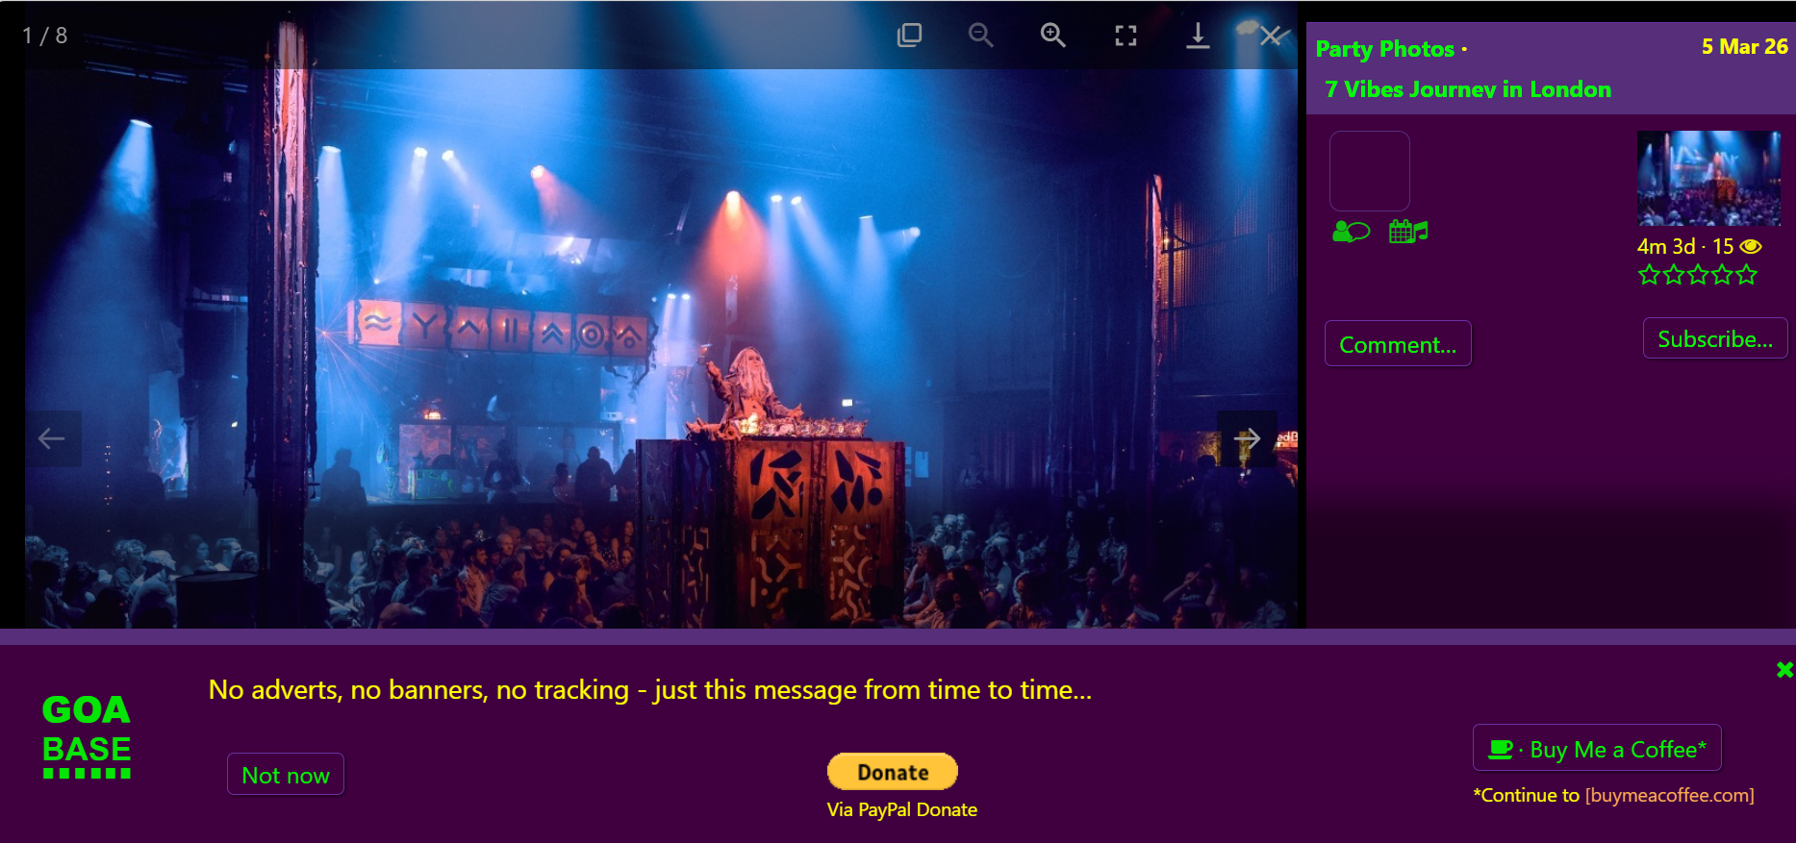

Slide 12
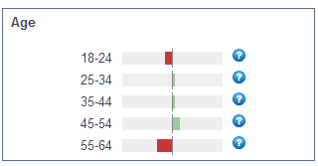
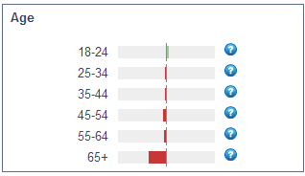
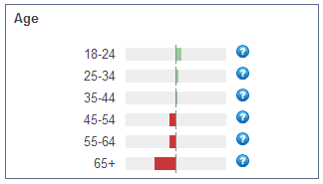
SOME DATA (2012) acquired ONE HOUR AGO through www.alexa.com
www.well.com
www.facebook.com
www.twitter.com

Slide 13
DIFFUSION OF INNOVATION
EVERETT (2003)
I SNS presentano tre attributi che aumentano la probabilità della loro diffusione e adozione
Compatibilità con ciò che preesiste
Visibilità del loro effetto
La possibilità di sviluppare nuove innovazioni

Slide 14
FIRST CONCLUSION
We can therefore predict a long life span for SNSs, as well as the extinction of the type of virtual communities which first appeared on Internet
Requiem for the virtual communities
Long life to the Social Networks!

Slide 15
OLTRE LA SOCIETÀ FISICA: VERSO LA FUSIONE ONLINE - OFFLINE
Il cambiamento del web non riguarda solo il passaggio da comunità virtuali a social network :
l’ambiente online si è evoluto in modo speculare rispetto alla società offline
co-evoluzione tra media e società
le dinamiche sociali vengono riprodotte, amplificate e riorganizzate nella rete
→ riflesso e trasformazione (Coalescenza)

Slide 16
PRIME TEORIE: IDENTITÀ ONLINE, MOLTIPLICAZIONE E SPERIMENTAZIONE
Gli ambienti digitali permetterebbero la costruzione di identità multiple
L’identità può essere percepita come:
< più autentica
< alternativa
< sperimentale
Gli utenti non usano il web solo per compensare la vita offline, ma per espandere e articolare il sé (Turkle)

Slide 17
RICERCA:
IDENTITÀ E INTERAZIONE,NON C’È FRATTURA NETTA
Le ricerche mostrano che:
  molti utenti non percepiscono differenze tra online e offline
  altri percepiscono differenze solo lievi
  solo una minoranza vive una reale discontinuità
La distinzione tra presenza e rete è graduale, non dicotomica
L’identità digitale non è separata: è continua e situata
Fonte: Strizzolo, 2007

Slide 18
COMPETENZA DIGITALE E PERCEZIONE DEL SÉ
Chi ha bassa familiarità con il digitale:
usa la rete in modo informativo
privilegia comunicazione funzionale
Chi ha maggiore esperienza:
sviluppa comunicazione relazionale
riflette sull’identità
attiva dimensioni espressive
L’identità online non dipende dal mezzo, ma dalle competenze dell’attore

Slide 19
BISOGNI E PRATICHE
Uso tecnico → bisogno funzionale
Scambio informativo → bisogno di sicurezza
Interazione → appartenenza
Partecipazione → stima
Co-costruzione → autorealizzazione

Slide 20
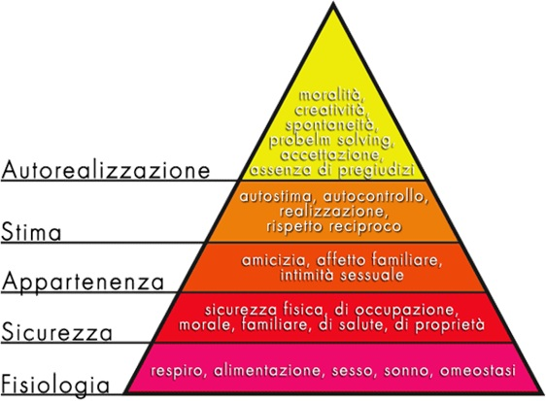
PIRAMIDE DI MASLOW
La piramide dei bisogni di Maslow – https://upload.wikimedia.org/wikipedia/commons/thumb/3/36/Piramide_maslow.png/400px-Piramide_maslow.png

Slide 21
L’ONLINE RIPRODUCE LA SOCIETÀ
Ambienti digitali replicano:
dinamiche sociali
Valori
conflitti
Vizi e virtù della società offline:
non scompaiono
vengono amplificati dal mezzo

Slide 22
IL CASO: THE SIMS ONLINE
E NON SOLO (SECOND LIFE)
Introduzione in giochi di ruolo e primi mondi virtuali di:
  brand
  consumo
  logiche economiche
Reazione degli utenti:
  conflitto
  rifiuto
  boicottaggio
Le tensioni del mondo reale emergono anche negli ambienti simulati

Slide 23
DALLA COM-FUSION ALLA COALESCENZA
Studio delle tracce online, espressione della comunità e dell’appartenenza individuale (e dell’identità) dei suoi membri, come i suoi simboli e le sue istituzioni: fusione di più arene di circolazione online e offline fino alla fusione online-offline
Le comunità, come anche altre organizzazioni, sono integrate nella comunicazione online
I soggetti appartenenti vivevano i momenti online ed offline, senza particolari distinzioni di senso tra l’online e l’off-line: < costruzioni di identità < negoziazioni di valori e significati
< processi di inclusione e di esclusione
< relazioni interpersonali con le loro possibili declinazioni di sentimenti e < gerarchizzazioni
Continuum tra l’offline e l’online (inteso come luogo della comunicazione –interazione digitale)
Da ricerche sulle comunità online che organizzavano presenza a party contesto di uso di droghe e le diverse forme di prostituzione online (Strizzolo, 2009-2013)

Slide 24
COALESCENZA
Deleuze, che ripercorre così Bergson:
(…) si può dire che la stessa immagine attuale ha un’immagine virtuale che le corrisponde come un doppio o un riflesso. In termini bergsoniani, l’oggetto reale si riflette in un’immagine allo specchio come nell’oggetto virtuale che, a sua volta, e contemporaneamente, avvolge o riflette il reale: fra i due vi è ‘coalescenza’ (Deleuze, 1985: 82 in Boccia Artieri et alii, 2017: 21-22).

Slide 25
COALESCENZA TRA
Dal cinema: «ogni faccia assume il ruolo dell’altra, in una relazione che si può definire di presupposizione reciproca, o di reversibilità»
Boccia Artieri sul rapporto tra identità attuali e nei social online: la stessa immagine attuale ha un’immagine virtuale che le corrisponde come un doppio o un riflesso
Coalescenza in maniera più ampia a tutto il web e la società che gli ruota intorno
Coalescenza tra cultura (e tecnica) ed essere umano
l’AI irrompe in questa relazione uomo - cultura – tecnologia
L’AI può rompere questo rapporto in quanto potenzialmente autopoietica

Slide 26
MODERNITÀ LIQUIDA E
SOCIALITÀ DIGITALE
Le relazioni diventano:
  flessibili
  reversibili
  temporanee
Riduzione dell’investimento identitario
Centralità dell’accesso rispetto all’appartenenza
I social network non creano la liquidità, ma la rendono operativa e visibile (lo stesso dicasi per il Narcisismo)

Slide 27
DALLA LIQUIDITÀ ALLA RETICOLARITÀ RADICALE
Le reti non sono più:
stabili
centralizzate
Bensì:
Distribuite
Intermittenti
ad hoc (opportunistiche)
L’interazione dipende dal contesto e dall’occasione: la socialità diventa on-demand (es. «Politica Netflix»)

Slide 28
OLTRE INTERNET: COMUNICAZIONE SENZA INFRASTRUTTURA
Nuove tecnologie permettono comunicazione:
senza rete centrale
senza accesso a Internet
Modelli:
device-to-device
reti mesh
reti opportunistiche
La comunicazione ‘online’ si sgancia dall’infrastruttura tradizionale

Slide 29
RETI MESH E
COMUNICAZIONE DISTRIBUITA
Reti distribuite, attraverso le quali i dispositivi comunicano direttamente tra loro e inoltrano i dati senza bisogno di un’infrastruttura centrale
I dispositivi:
comunicano direttamente tra loro
inoltrano dati nella rete
Assenza di centro
Maggiore resilienza e autonomia
La rete diventa orizzontale e auto-organizzata

Slide 30
TECNOLOGIE EMERGENTI
(OFF-GRID COMMUNICATION)
Sistemi di messaggistica:
Bluetooth
Wi-Fi diretto
Radio a lunga distanza
Funzionamento anche:
senza Internet
durante blackout
La comunicazione diventa indipendente e adattiva

Slide 31
ALCUNI ESEMPI CONCRETI
Briar: sistema di messaggistica resistente a censura e sorveglianza, può funzionare via Bluetooth e Wi-Fi anche durante blackout della rete (Briar Project 2023)
Bridgefy: utilizza Bluetooth Low Energy e offre strumenti di sviluppo (SDK) che consentono di integrare la tecnologia in altre applicazioni e creare reti mesh − , via Bluetooth (Bridgefy 2022)
Meshtastic: utilizza radio LoRa − una tecnologia di comunicazione a lunga distanza e basso consumo che utilizza frequenze radio indipendenti da Internet e dalla rete cellulare — per creare una rete mesh off-grid, senza copertura cellulare né accesso a Internet, alla quale il telefono si collega tramite Bluetooth, Wi-Fi o USB (Meshtastic Project 2023)

Slide 32
SOCIALITÀ TEMPORANEA E SITUATA
Le reti si formano:
per obiettivi specifici
in tempi brevi
Si dissolvono una volta raggiunto lo scopo
Applicazioni:
Protesta
Emergenza
coordinamento locale
Non comunità, ma configurazioni operative

Slide 33
CONTROLLO VS AUTONOMIA DELLA RETE
Crescente controllo:
Censura
Blackout
limitazioni infrastrutturali
Risposta tecnologica:
decentralizzazione
comunicazione alternativa
QUALI NUOVE FORME DI COMUNICAZIONE STANNO NASCENDO?

